Slide 1
EV&Solution
buildup-ev
전기 특장차 3D 차량구성 · 견적 · 발주 · 구조변경 서류 자동화 플랫폼
기획 개요 — 전체 틀 · 데이터 구조 · 개발 역할분담
EV&Solution 제품개발팀 · 내부 공유용 v0.3 (회의 반영)

Slide 2
EV&Solution
1. 배경 — 왜 직접 만드나 (현재 → 목표)
현재 (외주에 의존)
목표 (EV&가 직접 소유)
외주(플래닝고)가 외부 3D 솔루션(VIVAR) 위에 만든 화면 하나
3D + 옵션선택 + 견적이 한 페이지에 다 들어있음
견적 = 특장 부품 원가 합산 (고객 실구매가가 아님)
소유권·확장성·데이터·견적 통제가 우리 손에 없음
EV&가 직접 개발·소유하는 웹 플랫폼
3D 화면만 VIVAR로 띄우고, 나머지는 전부 EV&가 개발
화면 3개로 분리 — 영업 · 특장사 · 관리자 + 권한
견적 = 고객 실구매가(보조금·세율·등록비 반영)
핵심 경계 VIVAR = 3D 시각화 전용 / 견적·보조금·세율·서류·권한·데이터 = 100% EV& 소유
2

Slide 3
EV&Solution
2. 전체 틀 — 세 사용자 화면 & 주문 흐름
영업
관리자
특장사
EV& 영업 · 대리점
EV& 내부 · 중앙 관리
외주 특장사
옵션선택 → 견적 → 주문 전환
보조금 자격(지역+소상공인→가용 보조금) 표시
전체 진행 조회 (제작·구변은 진행상황만)
영업↔특장사 주문흐름 관제
상담기록·전체 세부 조회
보조금 DB 중앙관리 (연 갱신)
픽스 견적·고객정보 → 행정서류·작업지시서 자동생성
부품·원자재 분리 원가 관리
구조변경 튜닝승인 신청까지 (영업기록 X)
주문 진행 단계 (영업 → 관리자 검증 → 특장사)
상담·견적
▶
보조금 조회
▶
견적확정·주문전환
▶
관리자 검증
▶
특장사 제작
▶
구조변경→튜닝신청→안전검사→튜닝승인→인도
3

Slide 4
EV&Solution
3. 시스템 구성 모듈 & 담당
플래닝고 (VIVAR)
EV& 소유 모듈
3D 차량구성·렌더
옵션 → 3D 모델 생성
치수 산출
정면·측면·후면 도면 추출
옵션 선택 화면 · 영업 견적(옵션 기반) · 특장 원가(원가 기반)
하중계산·법규검토 · 서류 자동생성(제원대비표·외관도·작업지시서)
주문·업무 흐름 · 문서 보관함 · 로그인·역할별 권한
기준데이터 관리(등록·수정·삭제) · 전자서명·계약
인허가·검사 진행관리 (튜닝신청 접수는 특장사가 직접)
추후: 차량제원 자동조회 · 알림 · 고객관리 | 신용조회·결제 = 이번 범위 아님
원칙 VIVAR는 치수·도면만 제공 · 무게·원가·하중·견적·서류 계산은 전부 EV&가 수행
4

Slide 5
EV&Solution
4. 데이터 흐름도
옵션 선택
(EV&)
VIVAR 3D
(플래닝고)
무게·원가 엔진
(EV&)
하중계산
제원대비표
옵션값
치수
무게
도면
단가·무게
원가
외관도
원자재·부품 DB
특장 원가
옵션값
가격·보조금 DB
(관리자)
영업 견적
+가격·보조금
■ 플래닝고(VIVAR) ■ EV& 엔진 ■ 입력·DB ■ 산출물·견적
5

Slide 6
EV&Solution
5. 개발 역할분담 — 플래닝고 vs EV&
기능 / 영역 | 담당 | 내용
3D 차량구성 | 플래닝고 | 옵션→3D 생성 · 치수 산출 · 정면·측면·후면 도면 추출
옵션·견적·원가 | EV& | 옵션 선택 화면 · 영업견적(옵션 기반) · 특장원가(원가 기반)
하중계산·법규·서류 | EV& | 하중분포·적합판정 · 제원대비표 · 외관도
주문·문서·권한 | EV& | 업무 흐름 · 문서보관함 · 역할별 권한
기준데이터 관리 | EV& | 가격·보조금·원자재·구성표(BOM)·제원
VIVAR ↔ EV& 데이터 주고받기 EV&→VIVAR: 선택 옵션 / VIVAR→EV&: 치수 묶음 + 도면 이미지 (계산은 전부 EV&)
6

Slide 7
EV&Solution
6. 데이터베이스 구조
기준 데이터 — 관리자 페이지에서 관리
거래 데이터 — 시스템 자동 축적
차종마스터 · OEM제원 · 최대허용제원
옵션그룹 / 옵션값
옵션가격(트림·탑·도어·온도계·격벽)
보조금(지역별, 연 갱신) · 세율·등록비용
원자재·부품 마스터 · 공정·인건비 · 마진
BOM(구성표) · 타이어DB · 도면 라이브러리
고객
견적 (확정 시점 저장)
주문 (진행상태)
주문옵션 (주문별 선택 옵션)
문서보관함 (자동생성 + 수동업로드)
핵심 원칙 마스터=품목 단가·무게(사전) / BOM=구성별 소요량(레시피) → 원가·무게 동시 산출. 자주 바뀌는 보조금·원자재·옵션가를 코드가 아닌 DB로 분리하는 것이 이 프로젝트의 이유.
7

Slide 8
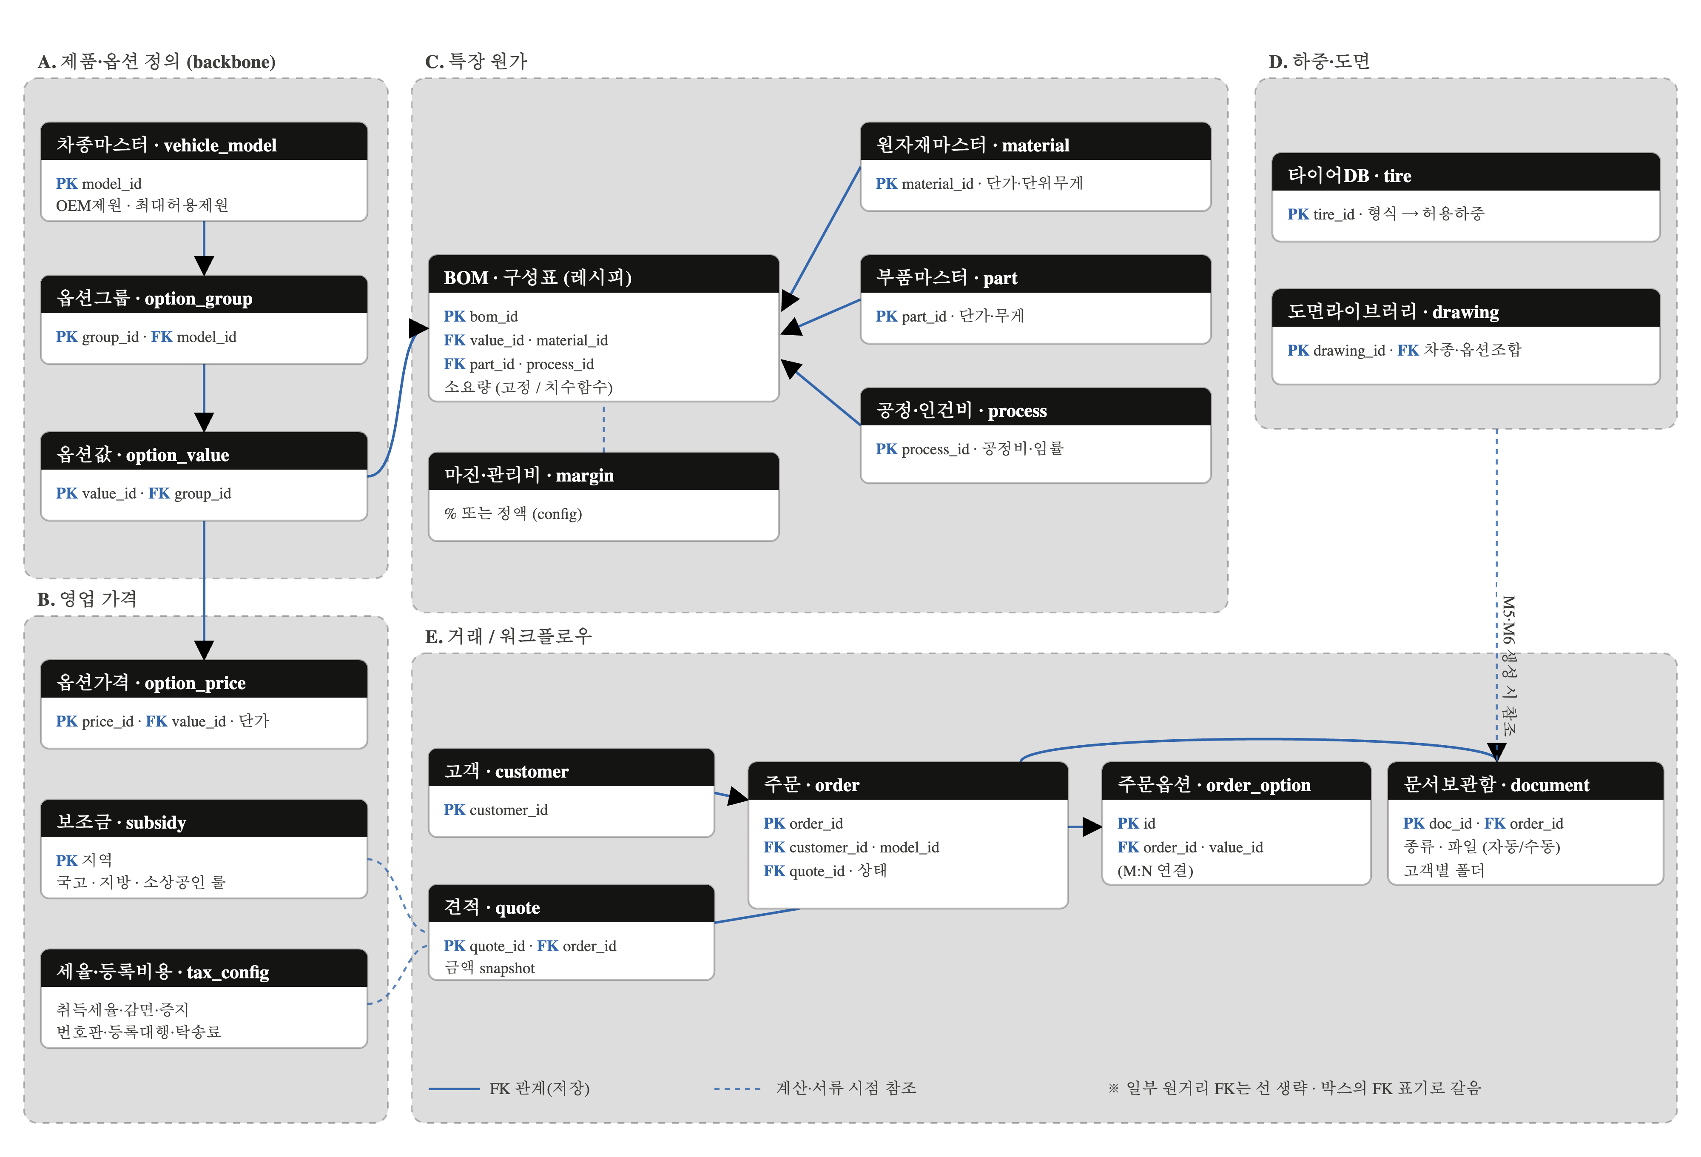
EV&Solution
7. 데이터 테이블 관계도
옵션값·주문이 중심 · 단가표(마스터)와 구성표(BOM) 분리 · 점선=계산·서류 만들 때 참조 (원본 그림은 docs 폴더)
8

Slide 9
EV&Solution
8. 로드맵
0단계
1단계
2단계
확장
단기 · 플래닝고 위임
7~8월
~9월 말 · 정부과제
향후
PV5 차종 추가
3D 옵션 추가(격벽 등)·선택 개선
견적 로직 교체(원가→옵션기반)·견적서 출력
영업 화면 — 3D뷰 유지·UI 재설계
옵션 기반 견적 내재화
고객별 견적 저장(관리자 일부 동시)
특장사 + 관리자 화면
부품·원자재 정밀 하중계산 → 재원표
견고한 DB가 핵심
정밀 하중계산 고도화
차량번호·제원 자동조회
보조금 자동조회(일부 불가/유료)
일정 2단계(특장+관리) = 9월 말까지 완료 (정부 과제 완료 조건) · 1단계 = 0단계 종료 후 ~1개월(7~8월), '월 내 사용 가능' 목표
9

Slide 10
EV&Solution
9. 개발 체제 · 포지셔닝 · 다음 안건
개발 체제
기술 타당성 (확정)
프론트엔드 = 준성(시스템 오너)
백엔드·배포 = 클라인 측 지원
일정 최대 변수 = 오너 가용 리소스
치수→무게·원가 수식 맞춤화 가능
정확도(축중 공차 ~5kg)가 행정서류 자동화의 출발점
'감' 추정보다 우월 → 수식 기반 채택
포지셔닝 (방향 · 미결)
다음 안건 (Action)
외부 판매 SaaS ✗ → 자사 판매 보조도구
확장: 내부 → 거점 특장사 설계 제공 → 표준 통일
향후 기아·현대 영업까지 확장 가능
0단계 범위 플래닝고 협의 착수
오너 리소스·백엔드 지원라인 확정
BM·타깃 사용자 정의 정렬 (남주 주도)
10

